Slide 1
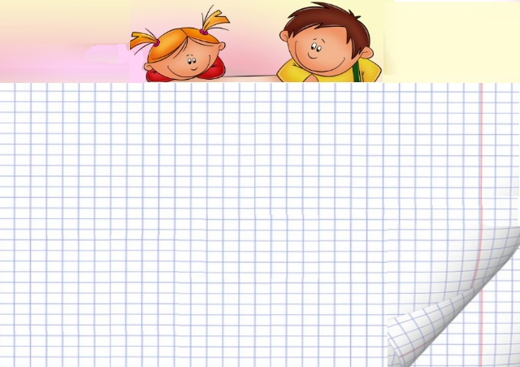

Мы хороший
дружный класс!?
Всё получится у нас!

Slide 2

Урок математики в 3б классе

Slide 3
МАССАЖ

Slide 4
МАССА

Slide 5
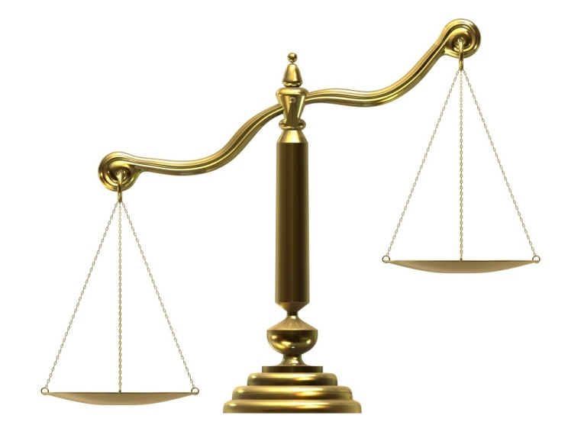
Единицы измерения массы.

Slide 6
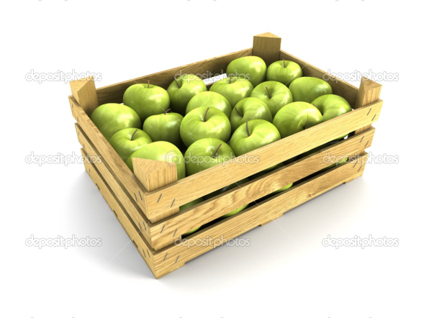
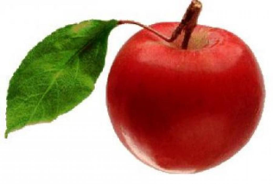
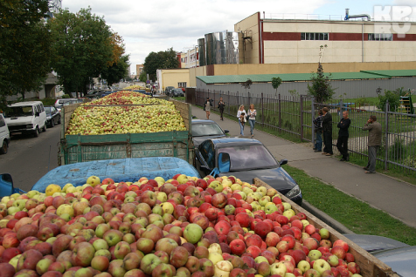

Slide 7
грамм

Slide 8
килограмм
грамм

Slide 9
килограмм
грамм
тонна или ???

Slide 10
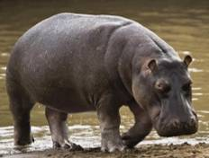
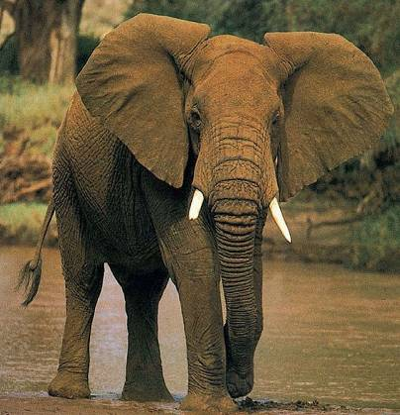
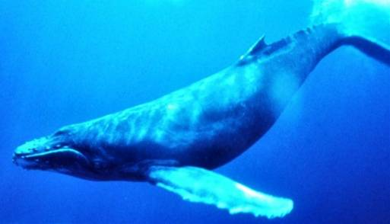

Slide 11

3000 кг =
4800 кг =
150 000 кг =
?
?

Slide 12
3000 кг = 3т
4800 кг = 4т 800кг
150 000 кг = 150 т
?
?

Slide 13
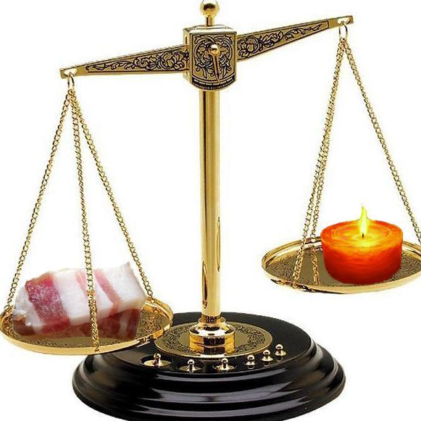
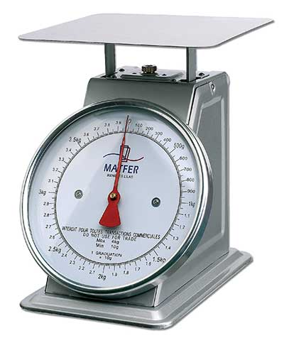
ТЕМА УРОКА:
Единицы измерения массы. Тонна. Центнер.
Цели урока:
- Что мы хотим узнать?

Slide 14
1 ц = 100 кг

Slide 15
1 ц = 100 кг
10 ц = 1000 кг=1т

Slide 16
1 ц = 100 кг
10 ц = 1000 кг = 1т
1т = 10ц

Slide 17
3000 кг = 3т=? ц
4800 кг = 4т 800кг=?ц
150 000 кг = 150 т=?ц
?
?

Slide 18
3000 кг = 3т= 30 ц
4800 кг = 4т 800кг=?ц
150 000 кг = 150 т=?ц
?
?

Slide 19
3000 кг = 3т= 30 ц
4800 кг = 4т 800кг = 48 ц
150 000 кг =150 т= ? ц
?
?

Slide 20
3000 кг = 3т= 30 ц
4800 кг = 4т 800кг = 48 ц
150 000 кг =150 т = 1500 ц
?
?

Slide 21
5т = 50ц 2т 3ц < 203 ц
10т 4 ц > 14 ц 35 т = 350 ц
?

Slide 22
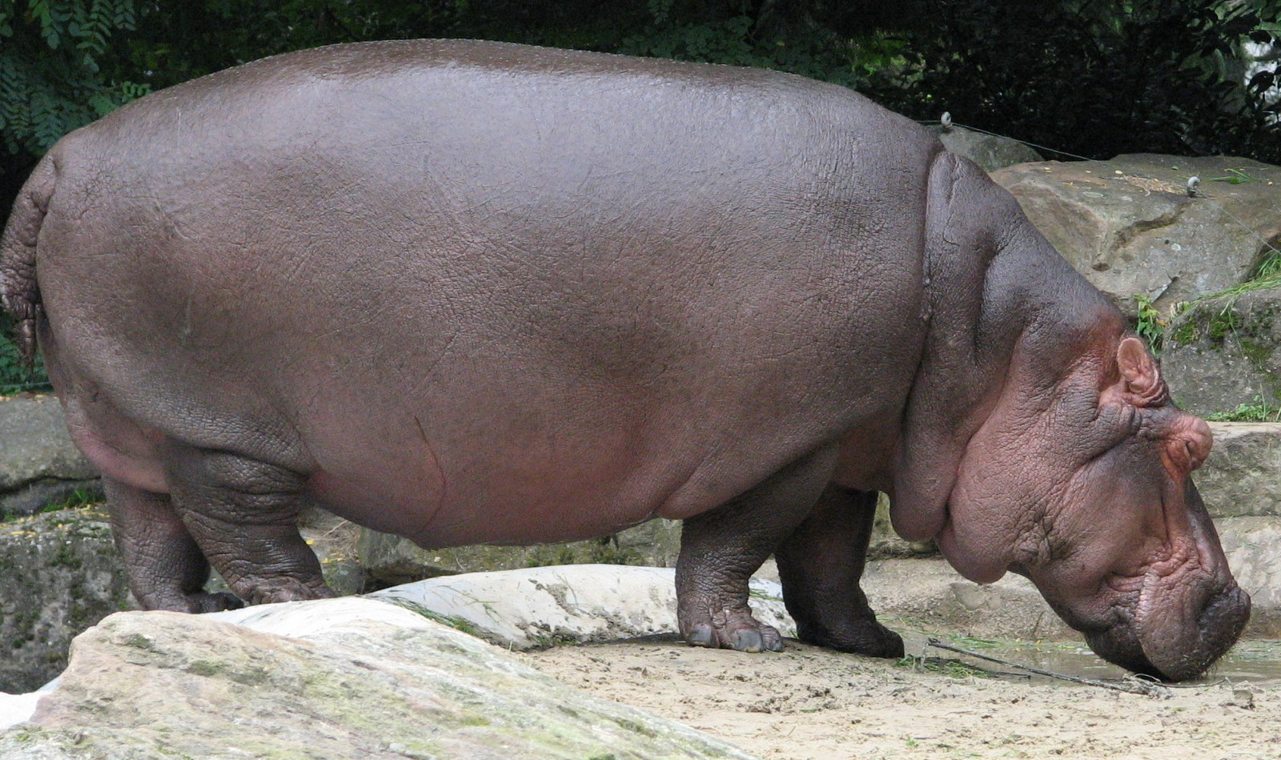
Кто прав?
3 т 3 000 кг 30 ц

Slide 23
3 т = 3000 кг= 30 ц

Slide 24
В порядке возрастания а) тонна,центнер,килограмм,грамм; б)центнер,грамм,тонна,килограмм; в) грамм,килограмм,центнер,тонна.

Slide 25
Домашнее задание.
Стр.120,№6,реши каждую задачу двумя способами

Slide 26


Спасибо!

